Slide 1
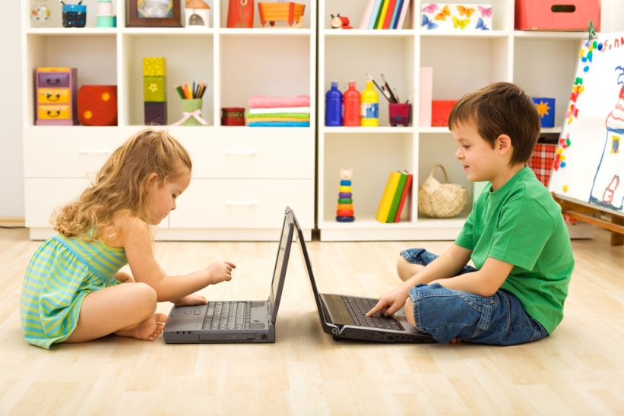
«Использование онлайн - игр в образовательной деятельности по речевому развитию с детьми старшего дошкольного возраста с ОНР»
Подготовила: Зюбанова И.Н.
Учитель-логопед МБДОУ д/с №47

Slide 2
ИКТ – это информационные и коммуникационные технологии, в состав которых входят различные цифровые технологии, с помощью которых можно создать, сохранить, распространить, передать определенную информацию или оказать услуги.

Slide 3
Цель использования ИКТ в работе с детьми – оптимизация процесса коррекции речевого развития у детей дошкольного возраста, имеющих имеющих нарушения речи.

Slide 4
Задачи использования ИКТ:
1. Способствовать повышению мотивационной готовности ребенка к совместной деятельности с логопедом.
2. Формировать у ребенка активную позицию полноправного участника коррекционного процесса.
3. Формировать и развивать языковые и речевые средства, коммуникативные навыки, высшие психические функции.
4. Способствовать сокращению сроков овладения детьми полноценной речевой деятельностью, являющейся залогом успешного взаимодействия ребенка со сверстниками и взрослыми.
5. Осуществлять индивидуализацию коррекционного процесса, учитывая образовательные потребности каждого ребенка.

Slide 5
Возможности ИКТ в коррекционной работе с детьми:
повышение мотивации детей;
автоматизация речевых навыков с коррекцией звукопроизношения;
расширение кругозора дошкольников, развитие их познавательных процессов;
повышение эффективности усвоения материала детьми (за счет образного типа информации, понятного детям и значительно улучшающего восприятие информации);
повышение скорости запоминания (включаются три вида памяти детей: зрительная, слуховая, моторная);
активизация и развитие высших психических функций, мелкой моторики рук;
формирование теоретического, творческого и рефлексивного мышления обучаемых, повышение их интеллектуально-творческого развития;

Slide 6
Онлайн игра — компьютерная игра, использующая постоянное соединение с Интернетом.

Slide 7
Развивающий портал «МЕРСИБО»

Slide 8
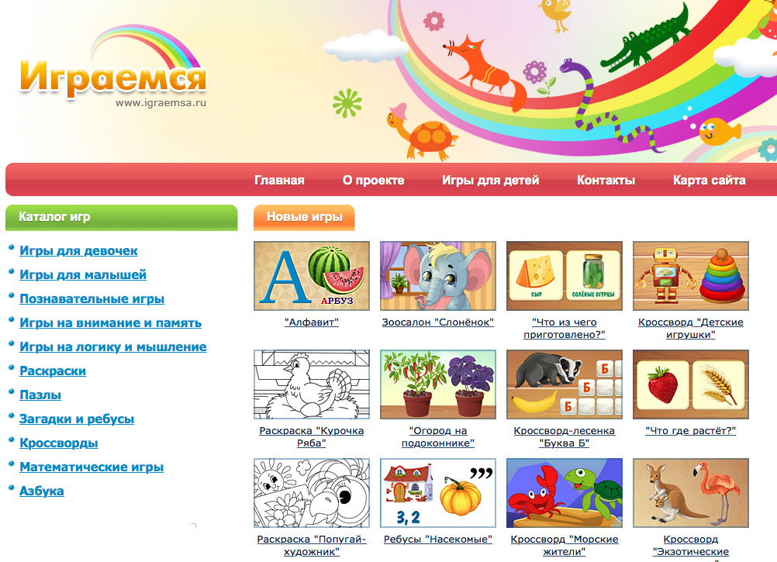
Портал развивающих и обучающих игр «Играемся»

Slide 9
СанПиН 2.4.1.2660-10 "Санитарно-эпидемиологические требования к устройству, содержанию и организации режима работы в дошкольных организациях”
Занятия с использованием компьютеров для детей 5 - 7 лет следует проводить не более одного в течение дня и не чаще трех раз в неделю в дни наиболее высокой работоспособности: во вторник, в среду и в четверг.
После занятия с детьми проводят гимнастику для глаз.
Непрерывная продолжительность работы с компьютером на развивающих игровых занятиях для детей 5 лет не должна превышать 10 минут и для детей 6 - 7 лет - 15 минут.
Для снижения утомительности детей на занятиях с использованием компьютерной техники необходимо обеспечить гигиенически рациональную организацию рабочего места: соответствие мебели росту ребенка, достаточный уровень освещенности.
Экран видеомонитора должен находиться на уровне глаз или чуть ниже, на расстоянии не ближе 50 см.

